Slide 1
Муниципальное казенное дошкольное образовательное учреждение
Ордынского района Новосибирской области –
Вагайцевский детский сад «Солнышко»
Районный онлайн – конкурс проектов
для детей дошкольного возраста
«Я и наука»
По номинациям:
«Лучший социально-значимый проект»
Название материала:
Берегите ХЛЕБ!
Работу выполнила: Непеина Катя
Руководитель: Непеина Наталья Ивановна
2021 год

Slide 2
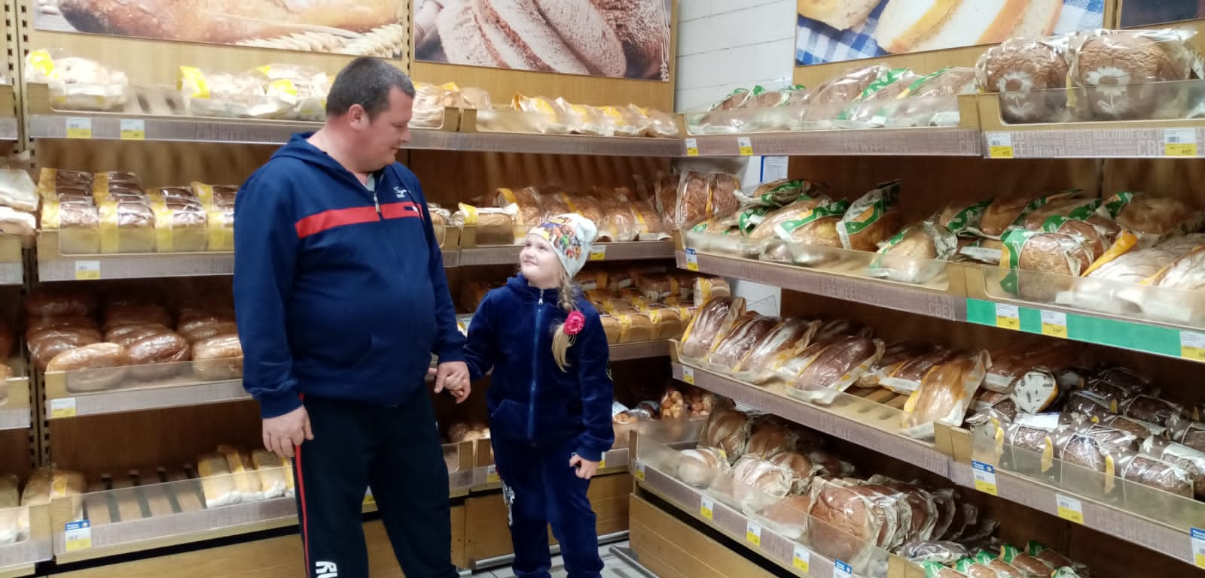
Все мы любим ароматные булочки, вкусную сдобу.
Моя прабабушка Галя печет замечательные пироги дома, а в магазине огромный выбор хлеба .
В нашей семье всегда говорят, что хлеб нужно беречь.
Почему же его нужно беречь, если его так много?

Slide 3
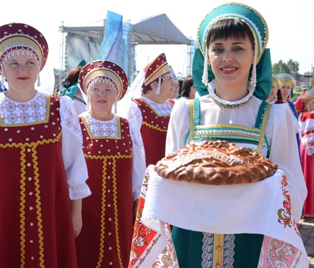
Хлеб — символ достатка и благополучия!
Его сравнивали с золотом, с солнцем, самой жизнью.
У многих народов в древности хлеб, как солнце и золото,
обозначался одним символом —
кругом с точкой посредине, хлебом-солью встречали гостей.

Slide 4
Из книг мы с бабушкой узнали:
Что хлеб как великая ценность
был в блокадном Ленинграде, во время войны.

Slide 5
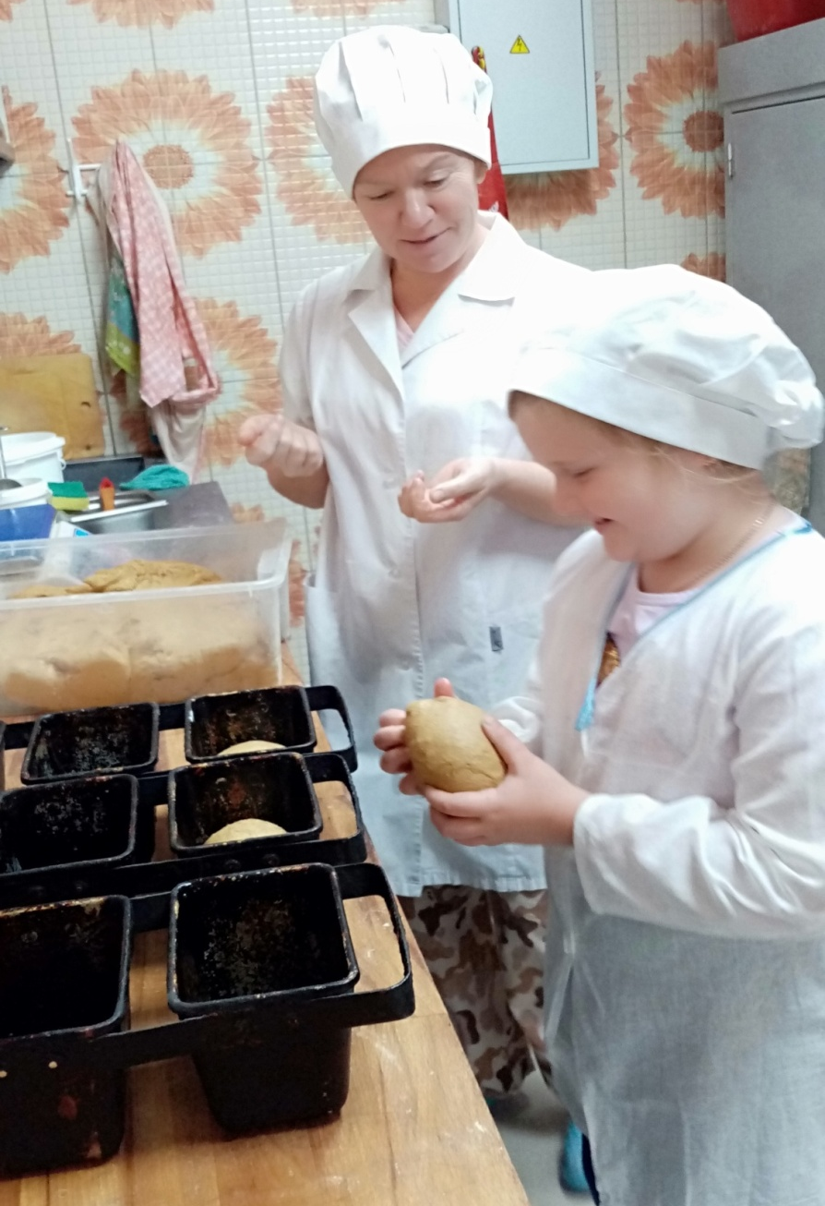
Хлеб берегли, в честь хлеба слагали песни, рассказы, стихи, пословицы и поговорки
Хлеб — всему голова.
Сто потов сойдет, пока хлеб взойдет.
Не в пору и обед, коли хлеба нет.
Всем нужен, а не всякий сделает
Там и рай, где хлеба край.
Без хлеба сыт не будешь
Хлеба ни куска и стол – доска.
Хлеб батюшка, водица- матушка.
И в любом кусочке хлеба Ты почувствуешь всегда Теплоту родного неба, Привкус доброго труда.
В. Кожевников

Slide 6
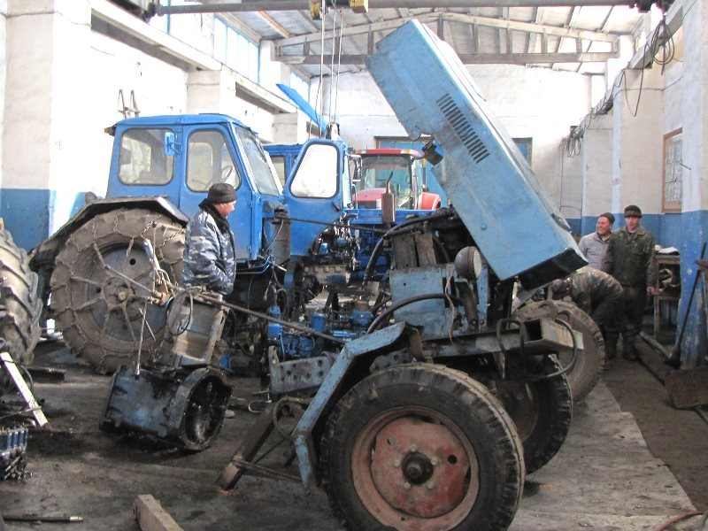
В интернете мы с папой узнали, чтоб хлеб появляется у нас на столе благодаря нелегкому труду людей
120 профессий!
Дедушка рассказал, что зимой в ремонтных мастерских слесари готовят технику для уборки.

Slide 7
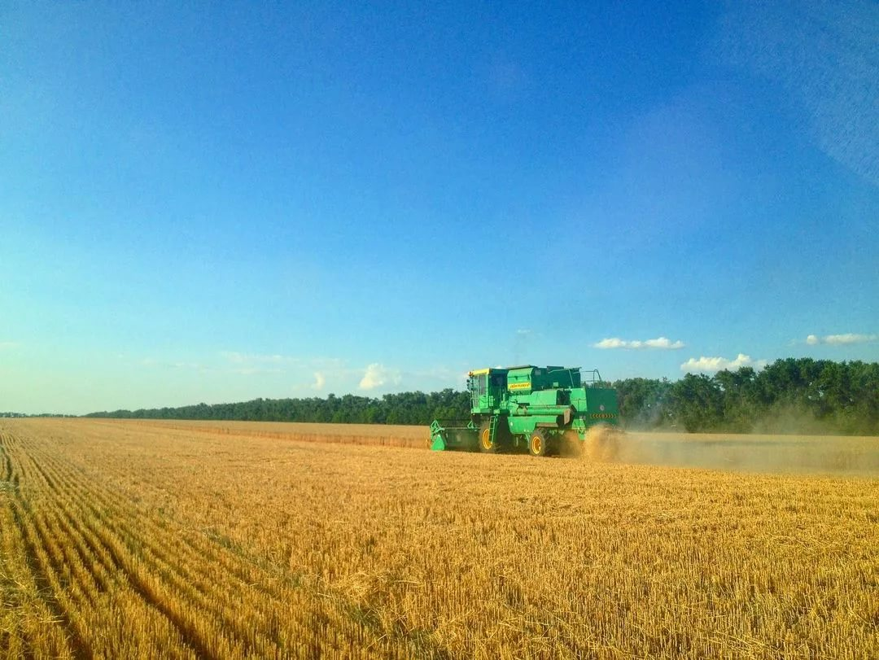
На поле я видела, как трудятся комбайнеры.
В хорошую погоду , чтобы быстрее убрать хлеб они обедают в поле и работают даже ночью.

Slide 8
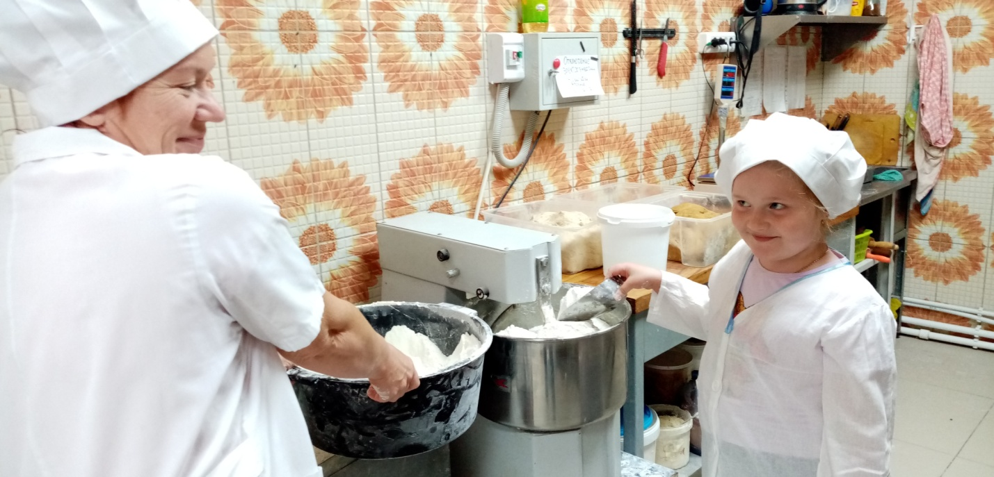
Я познакомилась с пекарем Евгенией Анатольевной.
Она рассказала, что раньше хлеб замешивали руками,
выпекали в печи - это было тяжелое занятие.
Сейчас на помощь пекарям пришли машины, но труд пекаря остается нелегким
Всем нужен свежий хлеб и поэтому пекарь работает и днем и ночью.

Slide 9
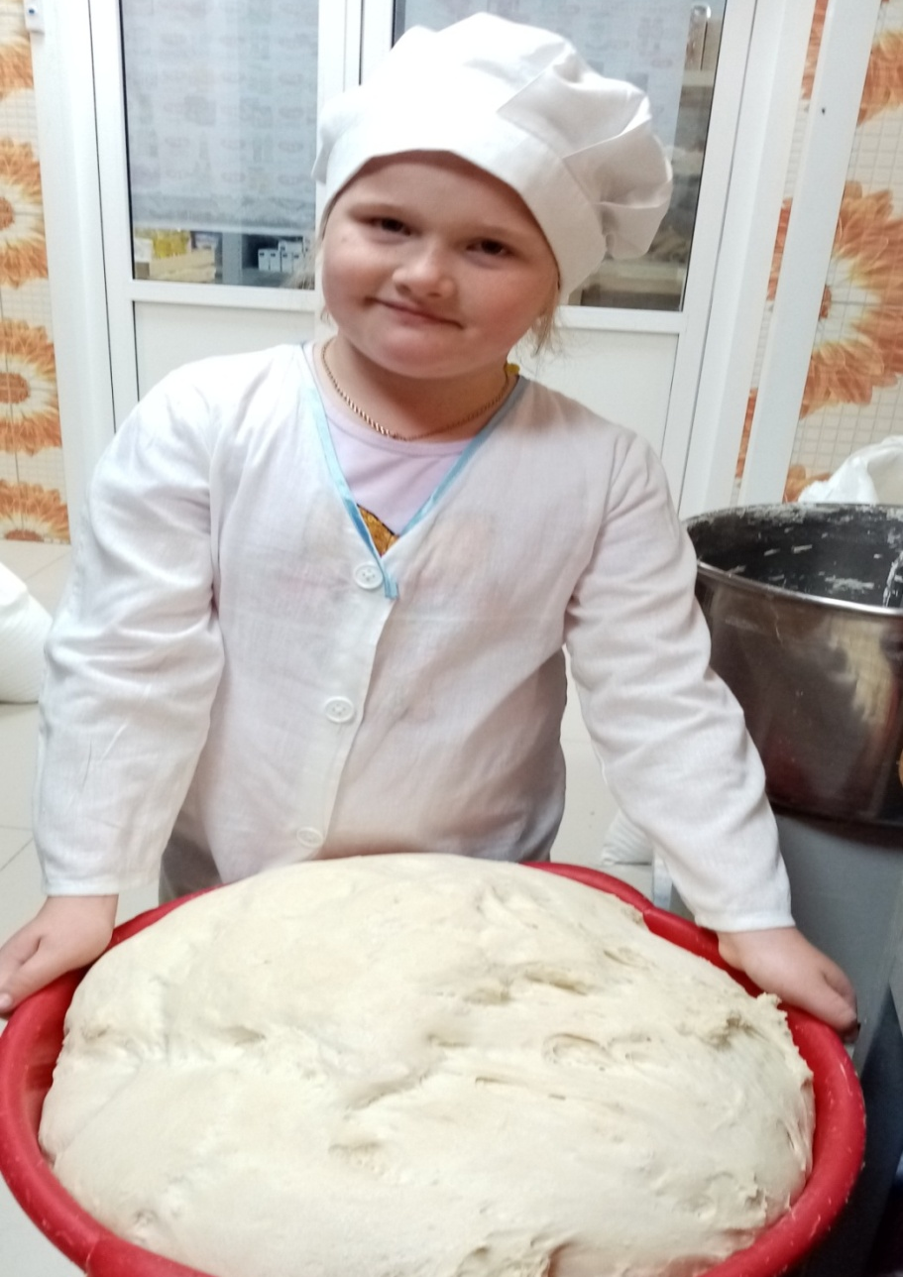
От пекаря зависит вкус хлеба. Пекарь должен быть: аккуратным, добросовестным, трудолюбивым, ловким, добрым

Slide 10
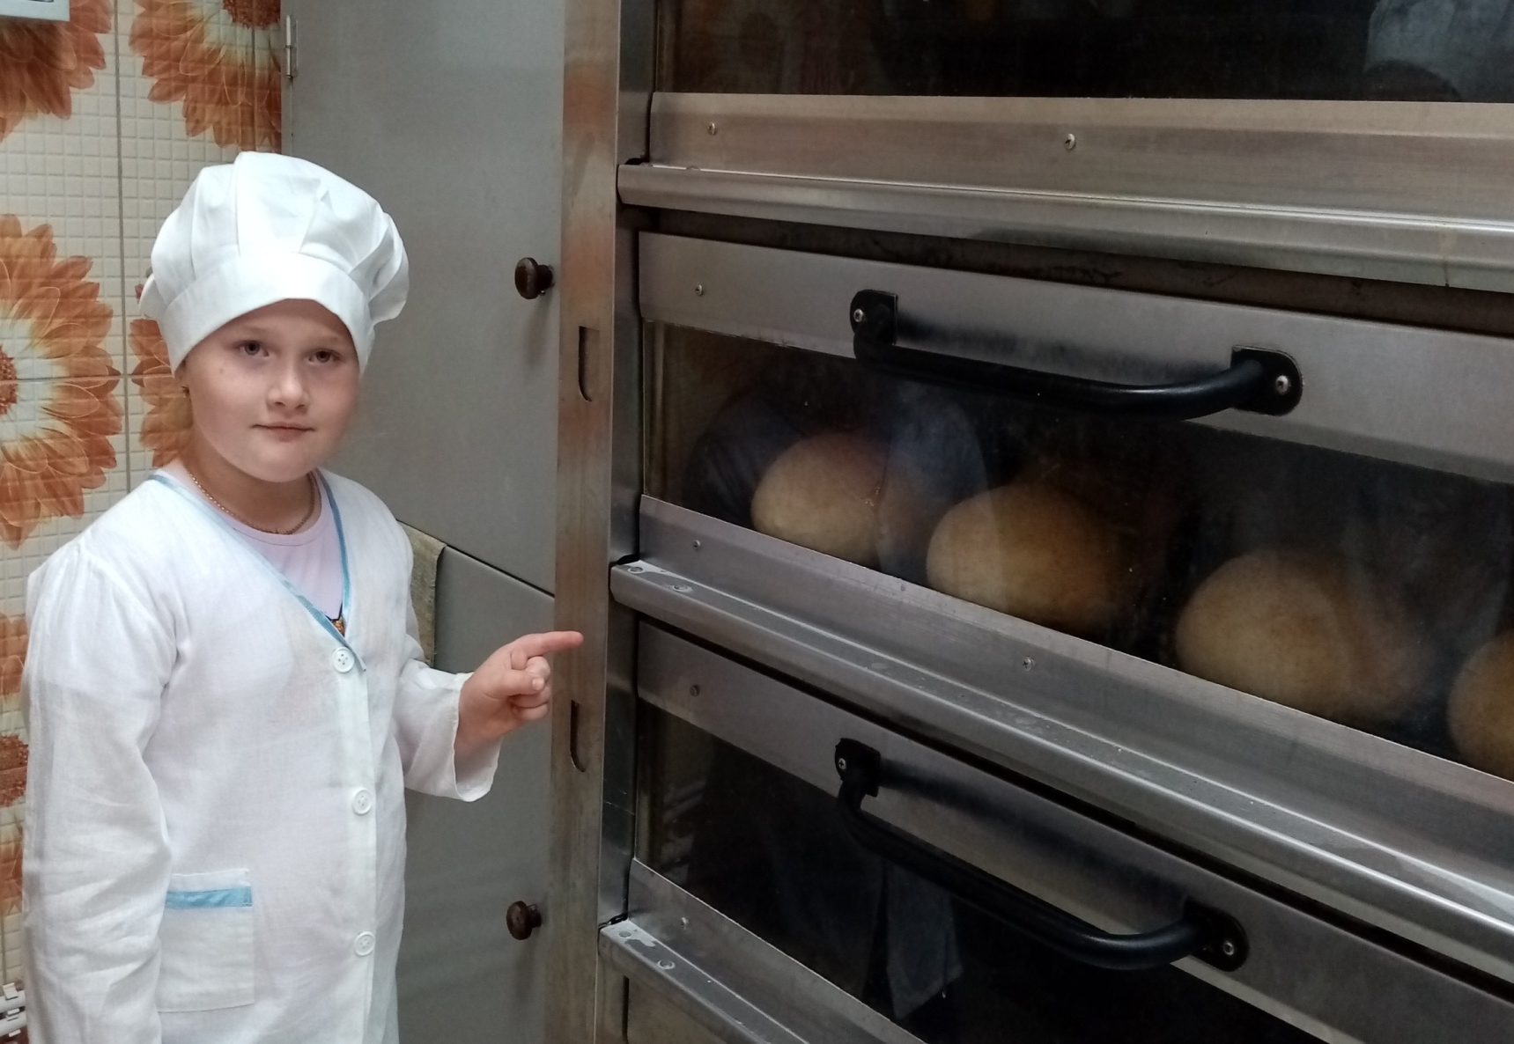
А еще внимательным при выпекании, работать с любовью и уважать хлеб.

Slide 11
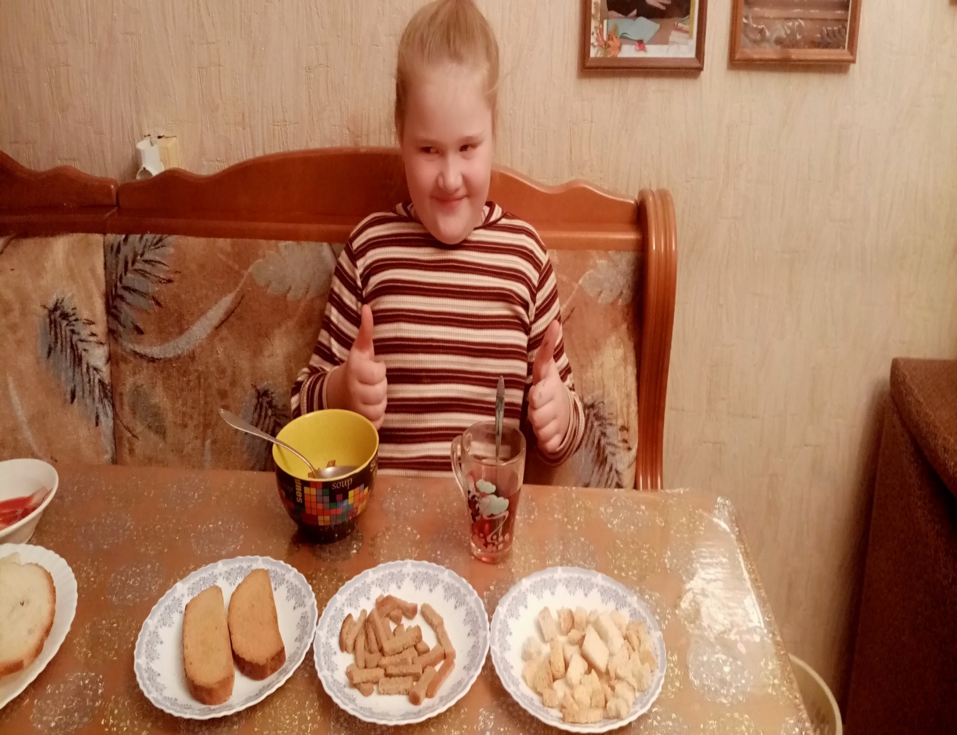
Узнав всё про хлеб я поняла почему в нашей семье хлеб никогда не выбрасывают, покупают в меру, а если остается - сухарики делаем к чаю и супчику!

Slide 12
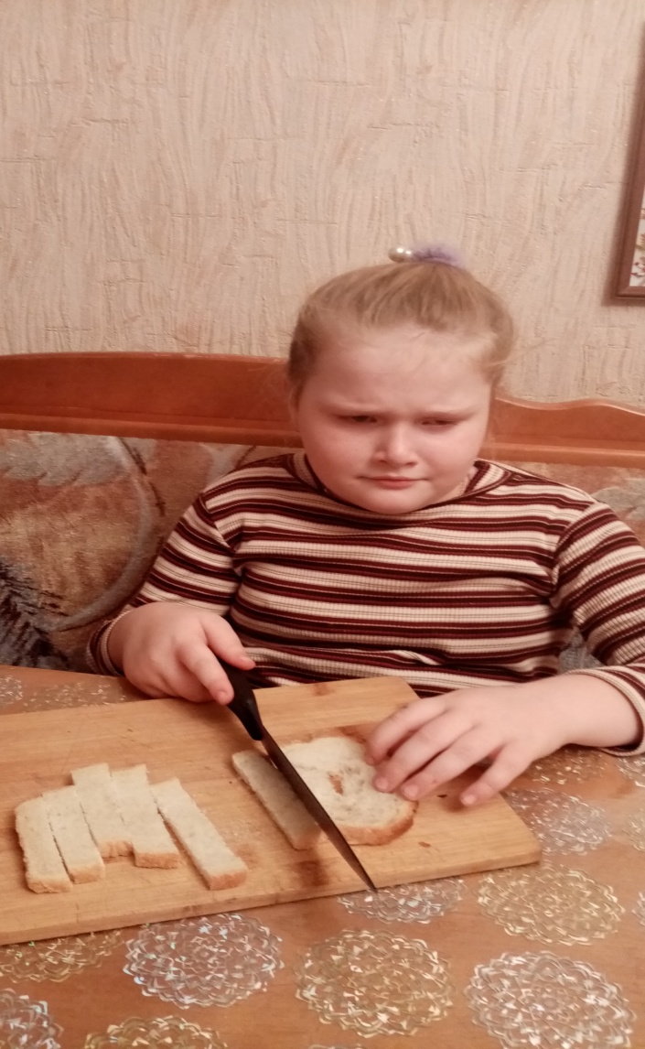
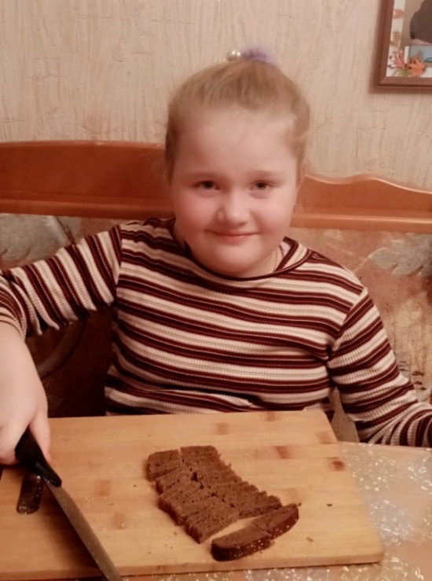
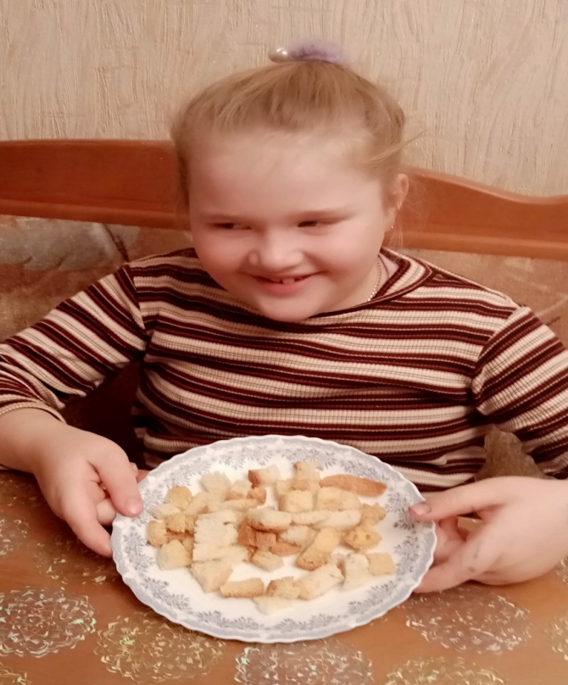
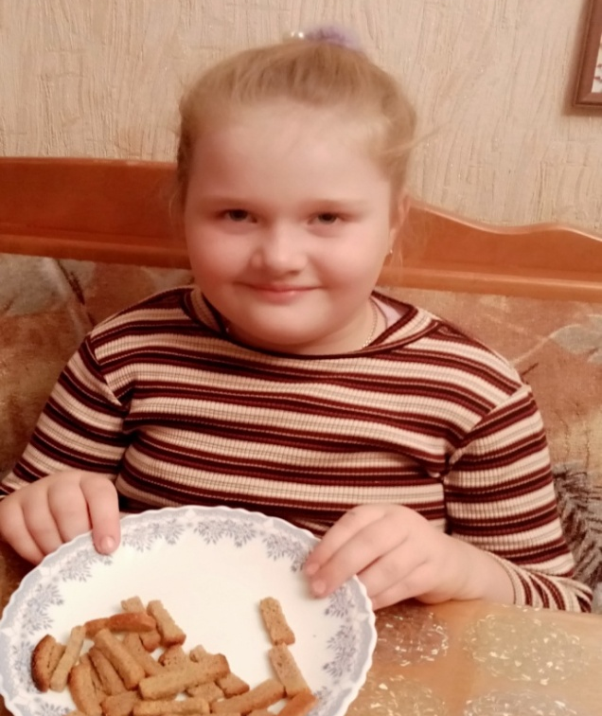
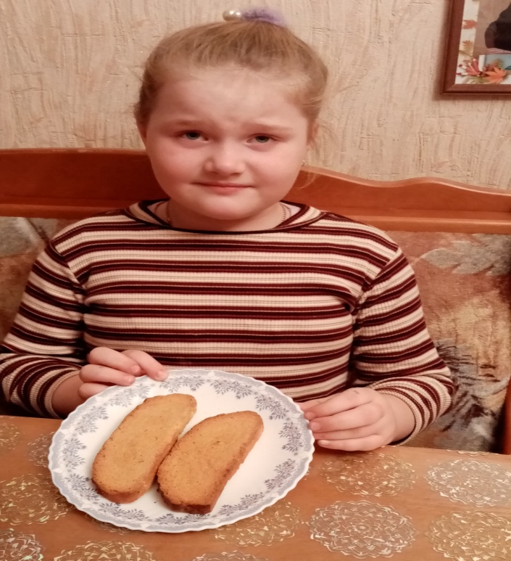

Slide 13
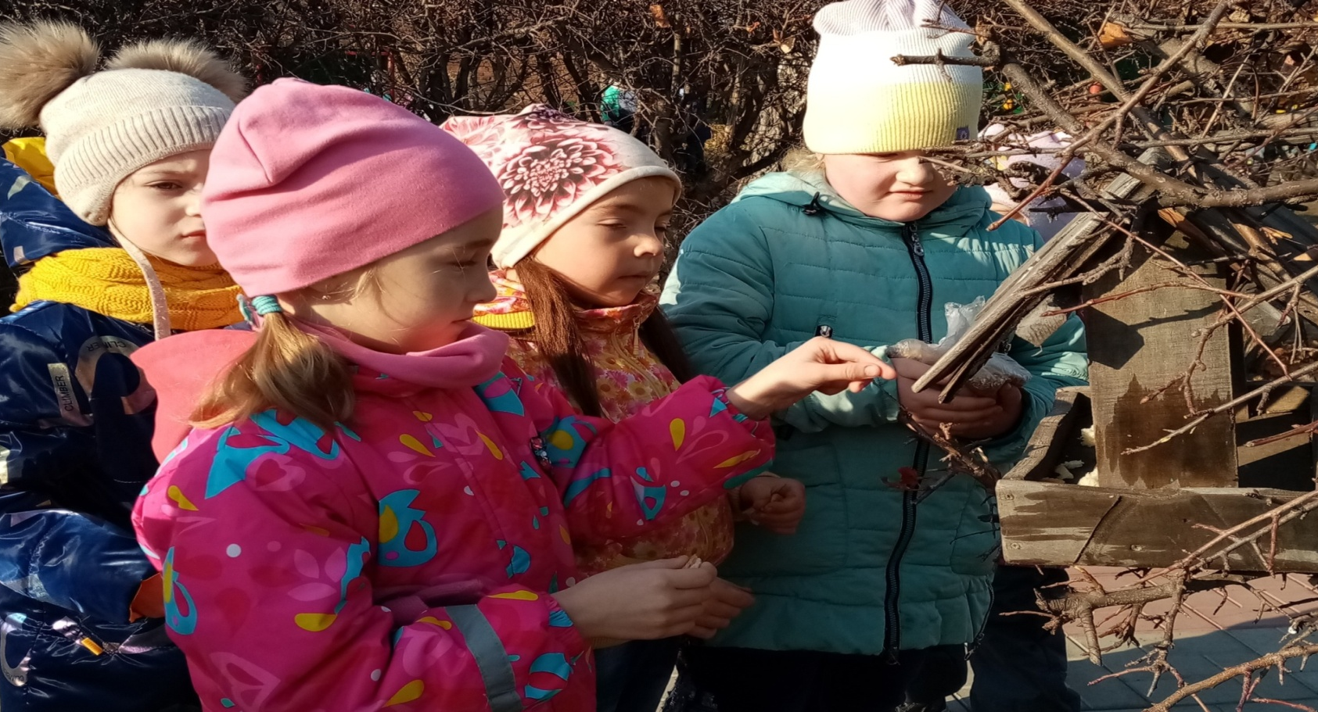
Я рассказала ребятам в саду о том, как трудно достается людям хлеб. Мы и раньше хлеб берегли, а теперь собираем каждую крошечку и кормим птиц.

Slide 14
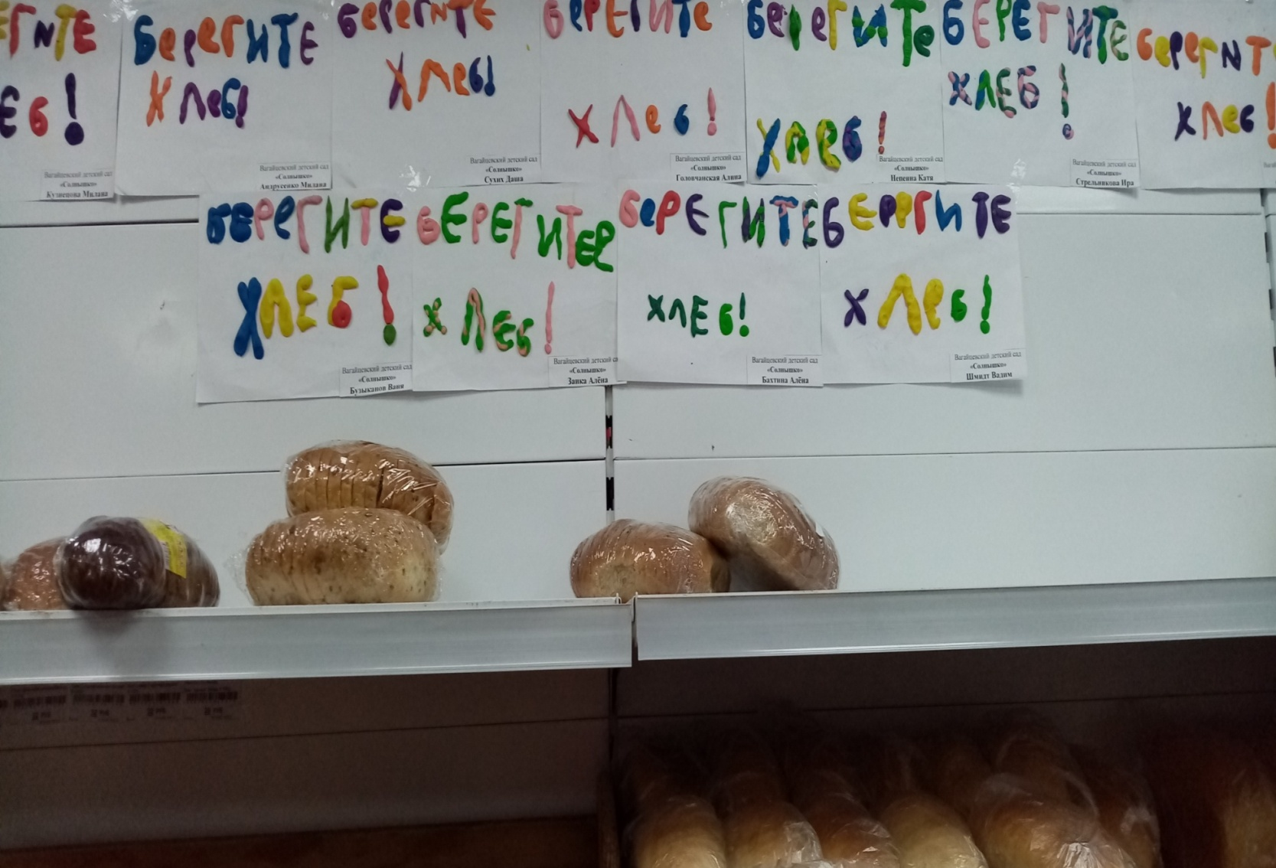
Для того, чтобы односельчане помнили о ценности хлеба,
о том, как тяжело он достается людям,
я предложила ребятам моей группы организовать
в хлебном отделе сельского магазина «Азбука вкуса»
акцию «Берегите хлеб!»

Slide 15
Благодаря нелегкому труду многих людей
хлеб каждый день на нашем столе.
Берегите ХЛЕБ!

